Slide 1
Deep Learning através das abstrações
Recurrent Neural Nets(RNN)

Slide 2
O que são?
Uma arquitetura diferente de redes neurais
Mais importantemente, redes neurais que usam camadas recorrentes
LSTM
GRU
Criadas para reconhecer padrões em sequências de dados
Textos
Aúdios
Mercado financeiro
Vídeos
etc

Slide 3

Um pouco mais sobre o funcionamento
Usam neurônios com retroalimentação
Ou seja, o resultado do input i - 1, faz parte do input i
Podemos ver isso como sendo uma rede com memória
Isso nos permite ter uma noção de tempo ou de dados sequenciais
Dizemos que é um modelo profundo no tempo e não no espaço
Matematicamente temos
Gera problemas, uma vez que uma rede que é treinada para usar 100 unidades de tempo anteriores para prever a 101 é equivalente e uma rede de 100 camadas (muito profunda)

Slide 4
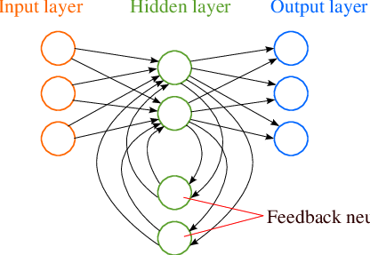
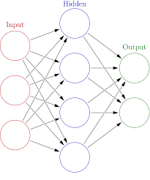
Comparando com feedforward

Slide 5
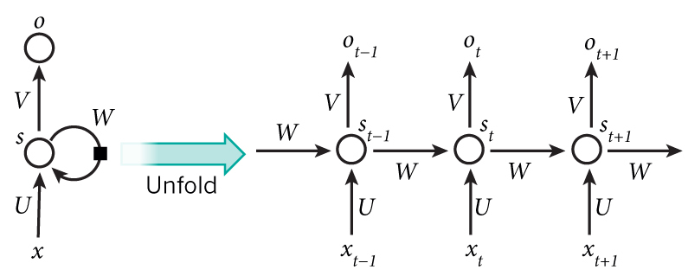
Unfolding

Slide 6
Treinando essas redes
Backpropagation Through Time
Na prática usamos uma versão aproximada (Ilya Sutskever)
As bibliotecas já implementam isso de boas
Vanishing and Exploding Gradients
Uso de otimizadores melhores (comumente o RMSProp)
Métodos bons de inicialização
Usar LSTM
No caso de Exploding, usar gradient clipping

Slide 7
Long Short-Term Memory Units (LSTMs)
Proposta pelo Schmidhuber e o Hochreiter
Solucionam o problema do vanishing gradient
Usam memory gates para tentar manter “lembrar” o que é importante

Slide 8
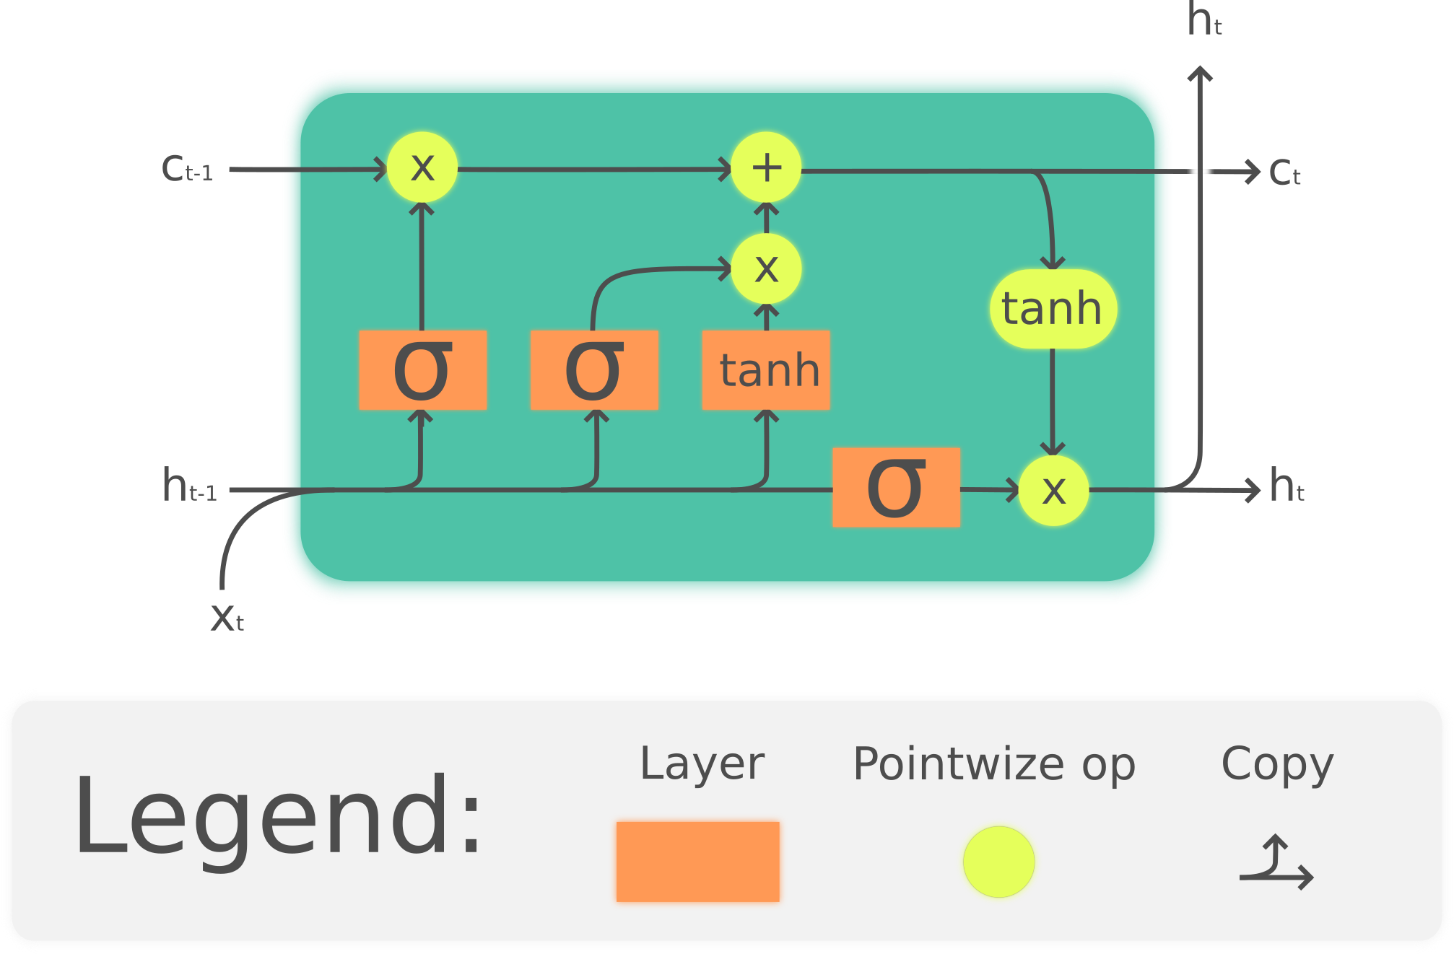

Slide 9
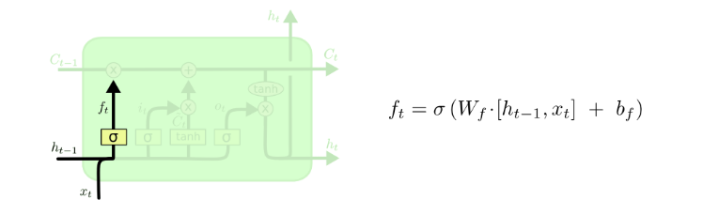
Passo 1: O que jogar fora

Slide 10
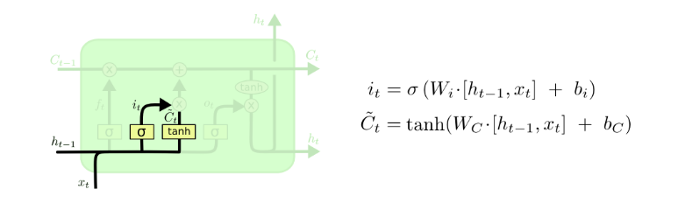
Parte 2: O que adicionar

Slide 11
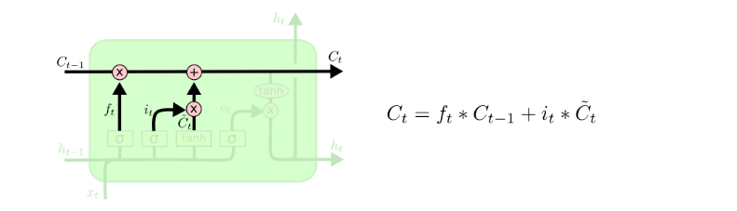
Parte 3: Atualiza o Cell State

Slide 12
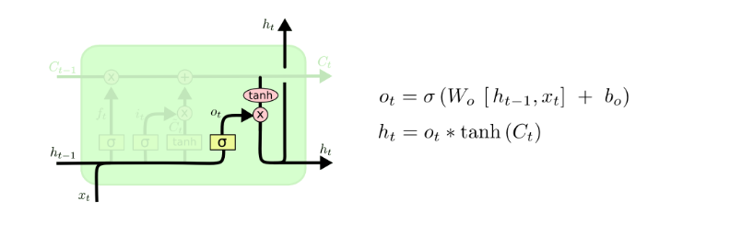
Parte 4: Output da camada

Slide 13
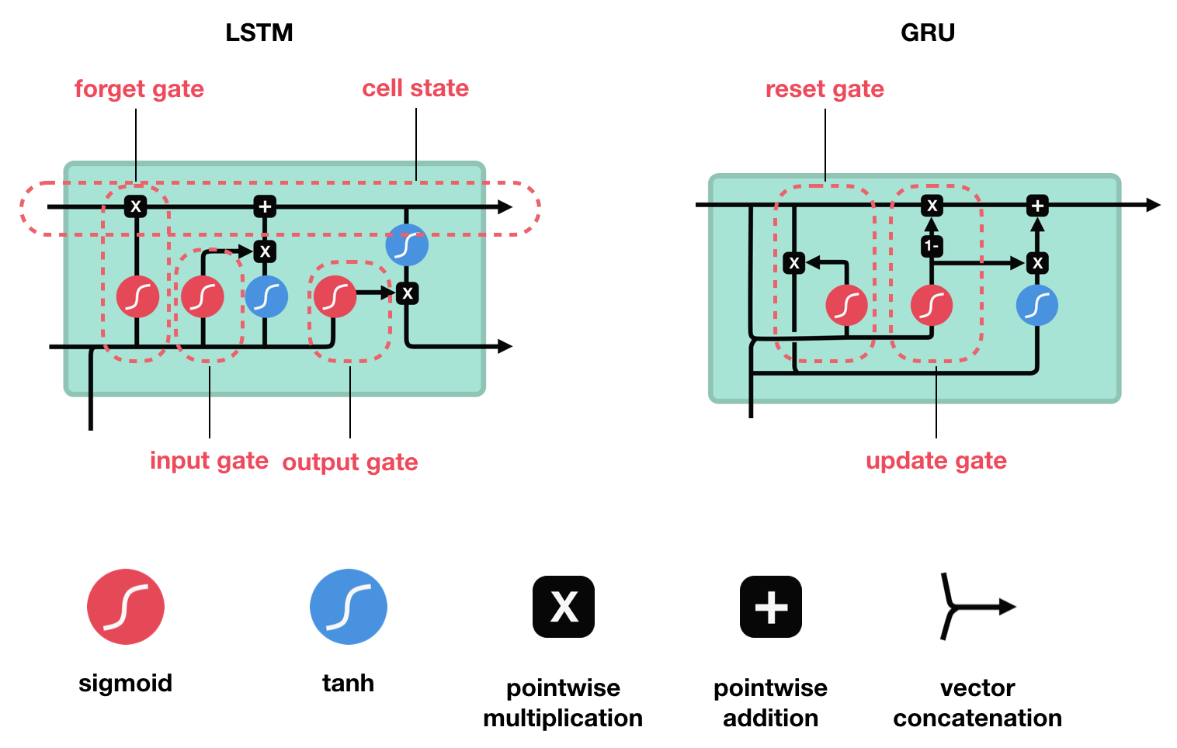
Gated Recurrent Unit (GRU)

Slide 14
Resources
Artigo da Skymind
Blog do Colah
Blog do Karpathy
Illustrated Guide do RNNs
Tese do Ilya

